Slide 1
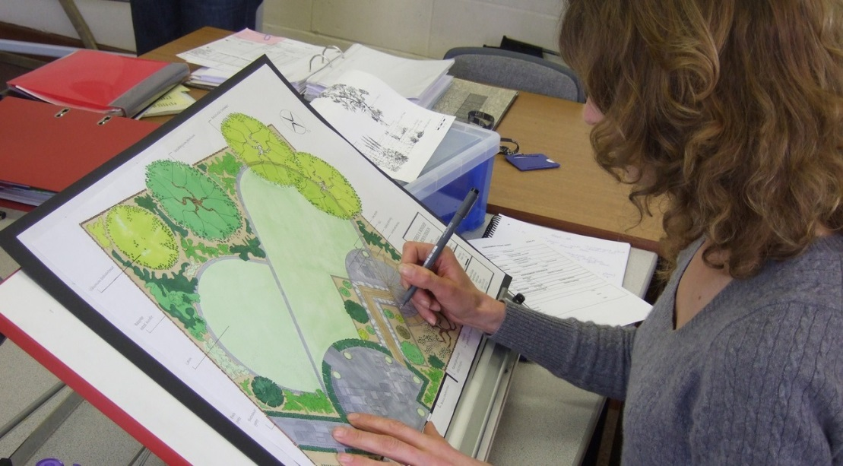
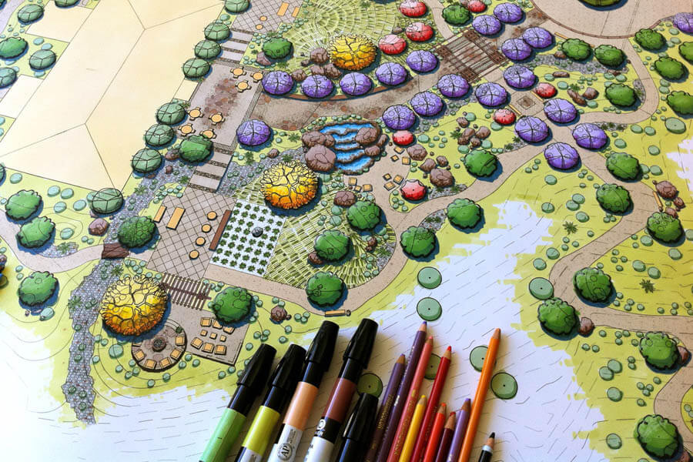
Ландшафтный дизайнер - специалист, занимающийся проектированием и дизайном садов, участков, парков и скверов.

Slide 2
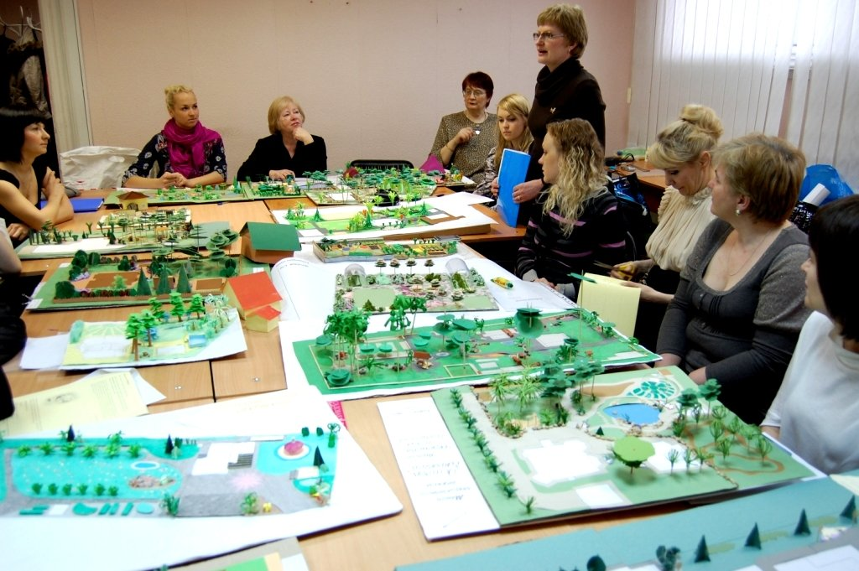
Конструкторское бюро —проектная организация, которая занимается разработкой дизайн-проектов.

Slide 3
21+ 20:2=31
18
19
20
1
2
3
4
1
2
5
6
7
8
9
10
11
12
3
4
17
16
13
14
15
16
17
18
19
20
21
5
14
13
12
8
7
15
11
10
9
6

Slide 5
ttps://resh.edu.ru/subject/lesson/4577/start/214365/

Slide 6
